Slide 1
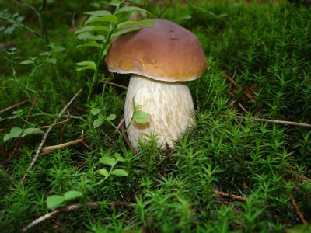
Lesné huby a lišajníky

Slide 2
Huby
telo huby tvorí:
podhubie - „korene“
plodnica, ktorá sa skladá z hlúbika a klobúka
klobúk má na spodku lupene alebo rúrky
lupene mladých húb chráni závoj, kt. sa rastom trhá a ostáva ako prsteň
niektoré mladé huby chráni plachtička, kt. sa rastom trhá a ostáva ako pošva
DÚ: nakresliť stavbu huby str. 31/obr. 66

Slide 3
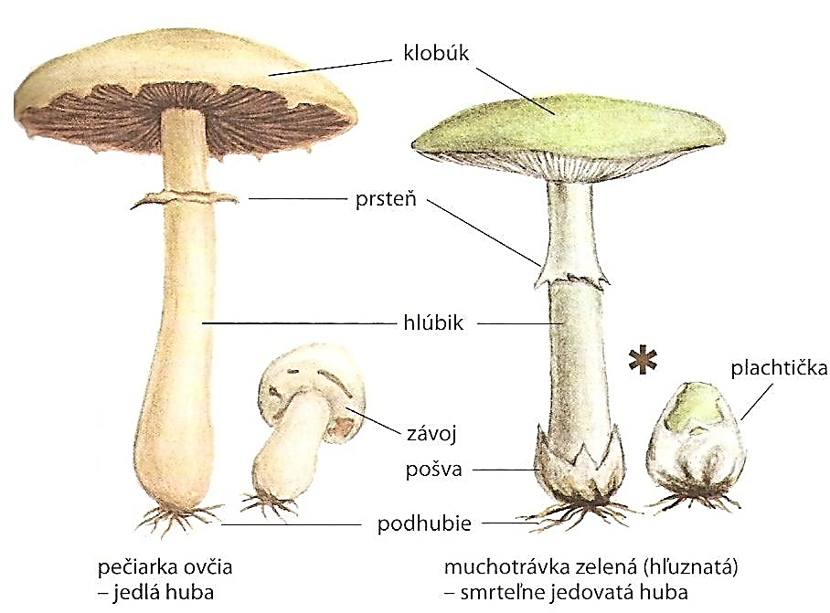

Slide 4
Plodnice
rúrky
lupene

Slide 5
huby delíme na jedlé, nejedlé, jedovaté – (DÚ: z učebnice roztriediť huby do týchto skupín str. 31, 32)
symbiózia – vzájomne prospešné spolužitie dvoch oragnizmov - napr. strom a hríb dubový
význam húb: rozkladajú zvyšky organizmov, potrava
DÚ: prečítať zásady zberu a prvá pomoc, str.32

Slide 6
Huby
Kozák osikový
Hríb dubový

Slide 7
Huby
Kuriatko jedlé
Masliak obyčajný

Slide 8
Huby
Bedľa vysoká
Hríb satan

Slide 9
Huby
Muchotrávka zelená
Hodvábnica veľká

Slide 10
Lišajníky
telo tvoria dva organizmy – huba a riasa, v riase prebieha fotosyntéza a huba poskytuje vodu
lišajník = huba + riasa
Význam: potrava, liečivé účinky, citlivé na znečistenie ovzdušia, tvorba pôdy
zemepisník mapovitý, diskovka bublinatá

Slide 11
Lišajníky
Zemepisník mapovitý
Diskovka bublinatá

Slide 12
Lišajníky
Diskovník múrový
Dutohlávka sobia

